Slide 1
그림자 게임

Slide 2
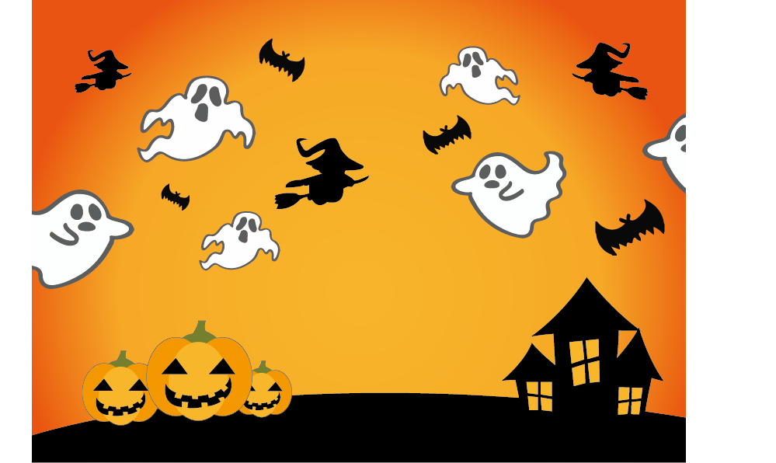

게임 소개
UI
터치 하는 몬스터
캐릭터

Slide 3
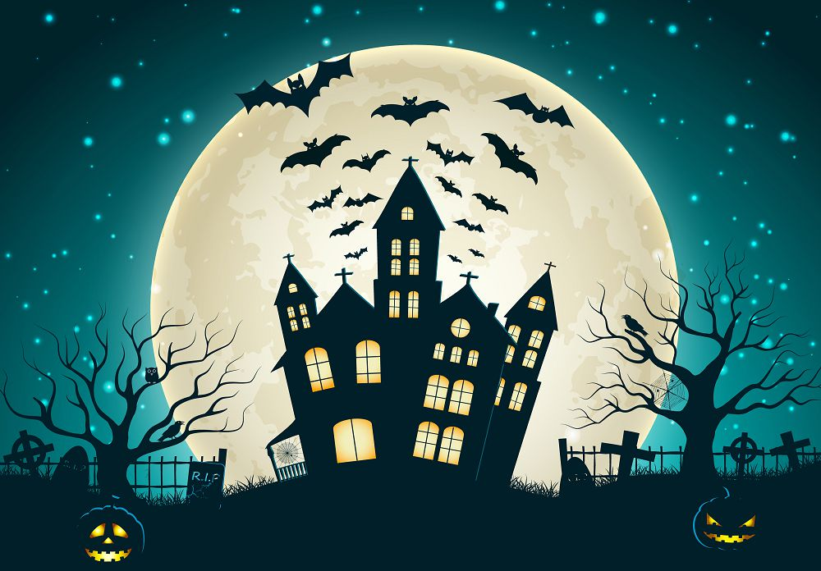
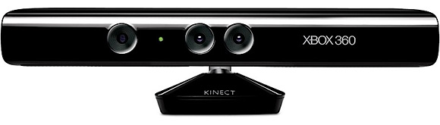
게임 설명
테마 선택
준비(키넥트 카메라로 그림자 촬영)
촬영

Slide 4

게임 설명
플레이
배경에 나오는 박쥐, 호박, 유령을 아이들이 터치를 하게 됩니다.
터치를 하면 터치한 것들이 사라지면서 사탕이 아래로 떨어지게 됩니다.

Slide 5
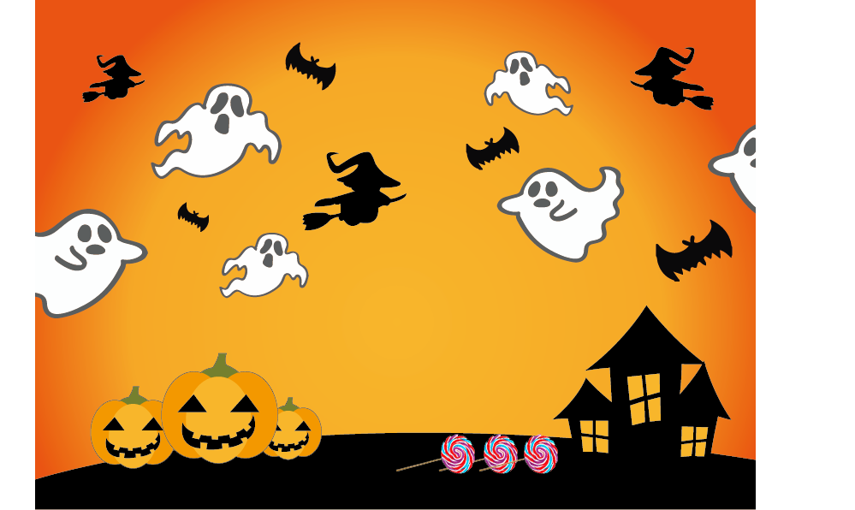
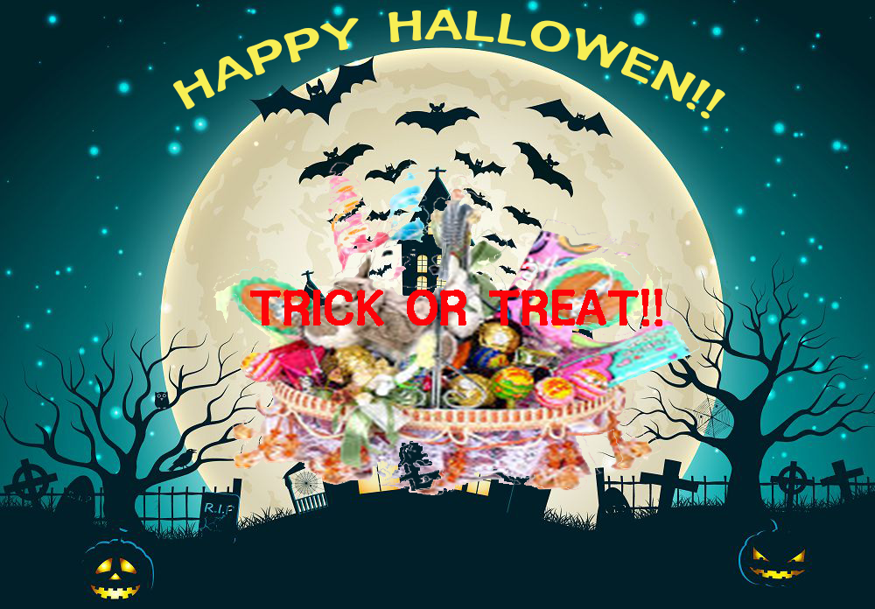

게임 설명
플레이
터치를 하면 터치한 것들이 사라지면서 사탕이 아래로 떨어지게 됩니다.
플레이 시간이 지나면 사탕 바구니가 나오며 사탕 바구니 안에는 trick or treat 라는 문구가 바구니 안에 생성!!

Slide 6
게임 컨셉
구분 | 출현, 이펙트 | 결과
꽃 | 벌, 나비 | 플레이가 끝나면 꽃이 만발한다.
도토리 | 도토리 | 바구니를 들고 있는 다람쥐
공룡 | 여러가지 공룡 | 공룡도감

Slide 7
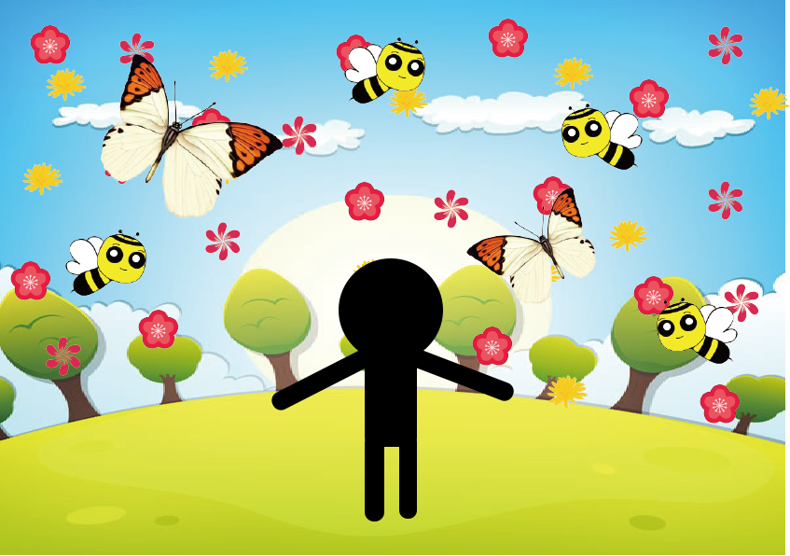

게임 컨셉

Slide 8
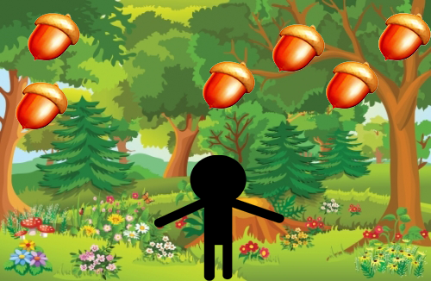

게임 컨셉

Slide 9
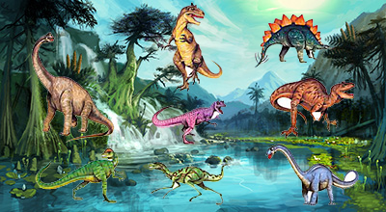
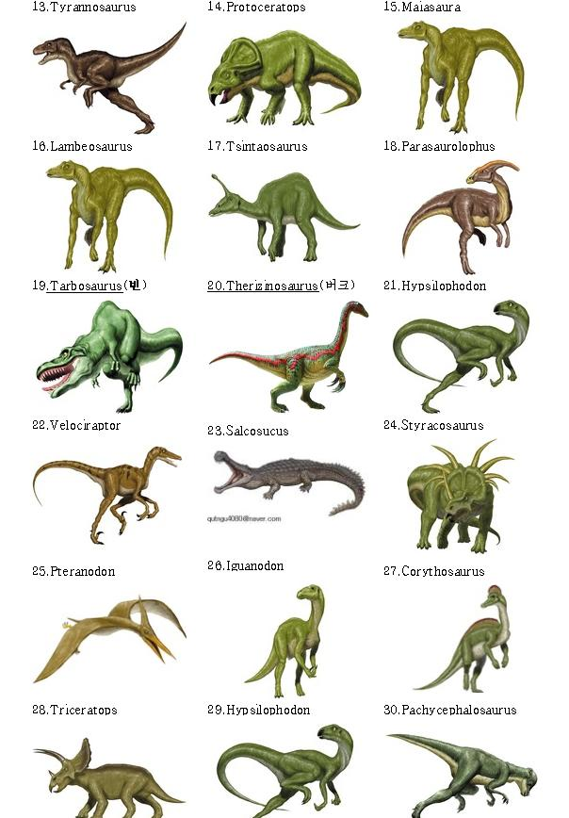
게임 컨셉

